Slide 1











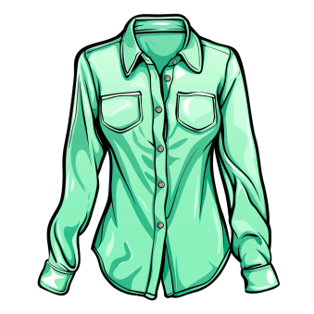


СПЕЛОЕ
ГОЛОДНЫЙ
ТЯЖЕЛЫЙ
ШЁЛКОВАЯ
ЖЁЛТОЕ
СЛАДКАЯ

